Slide 1
Лепка из пластилина:
Коровушка
(дымковская игрушка)
(по материалам И.А. Лыковой).
Марченко Елена,
МБОУ СОШ №3
Г. Красный Сулин

Slide 2
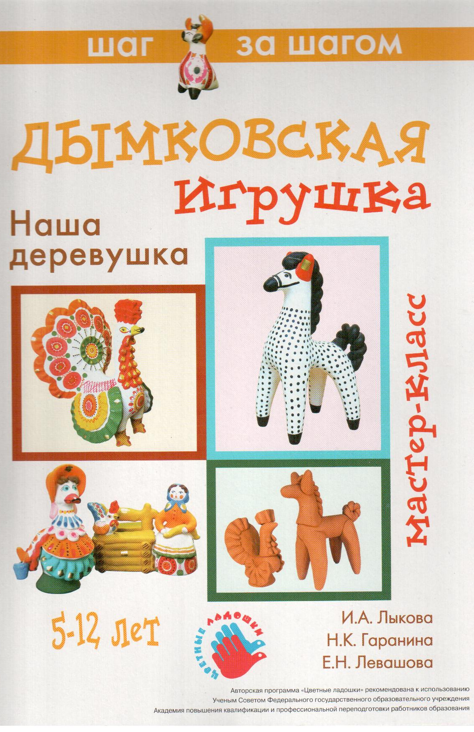

Slide 3
Коровушка
Порядок работы:
Делим глину на части(рис.1);
Туловище катаем в форме цилиндра (валика);
Ноги катаем в виде конусов (морковок), основание каждого конуса нужно скосить, чтобы удобнее прикреплять ноги к туловищу;
Голова - изогнутый валик;
Рожки – конусы, изогнутые в виде месяца;
Готовим мелкие детали – уши, гриву-косичку или поетёнку и хвостик- кренделёк;
Соединяем все части фигурки (рис.2), придаём фигурке устойчивость, аккуратно сглаживаем швы;

